Slide 1
Čet (chat) komunikacija
Student:
Pavle Aleksov 16466
Mentor:
Prof. Dr. Vanče Bojkov

Slide 2
„Čet“ komunikacija
Komunikacija postaje značajni deo poslovanja
Potreban brži način komuniciranja
„Čet“ je bilo koji vid komunikacije preko interneta koji pruža mogućnost prenosa teksta u realnom vremenu

Slide 3
Čet klijenti i aplikacije
Aplikacije za četovanje
Protokoli aplikacionog sloja
IRC
MQTT
XMPP

Slide 4
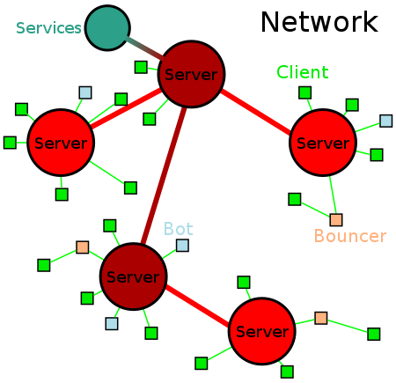
IRC
Internet Relay Chat
Nastao 1988.
Klijent-server arhitektura
Struktura grafa
Serveri se međusobno povezuju radi proširenja mreže
Plaintext

Slide 5
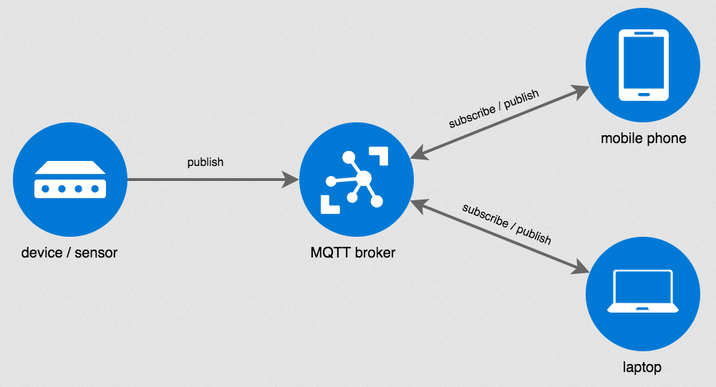
MQTT
Message Queuing Telemetry Transport
Publish-subscribe sistem
Lightweight
Facebook Messenger
IoT uređaji

Slide 6
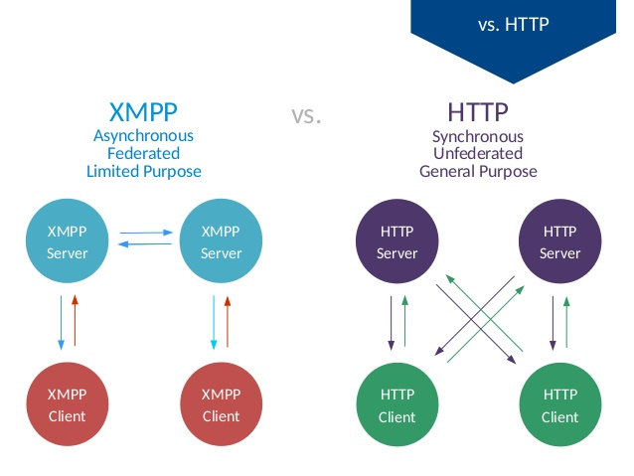
XMPP
Extensible Messaging and Presence Protocol
XML za razmenu struktuiranih poruka
Slično E-mail arhitekturi
Klijent-server model
Decentralizovano
WhatsApp

Slide 7
Popularne čet aplikacije
Facebook Messenger
WhatsApp
Discord
Wickr
…

Slide 8
Poslovne čet aplikacije
Kompanije rastu
Potreba za bržom i efikasnijom komunikacijom
E-mail komunikacija nije dovoljna
Prednosti modernih poslovnih čet aplikacija:
Audio komunikacija
Video komunikacija
„Deljenje“ ekrana

Slide 9




Slack
Microsoft Teams
Zoom
Google Meet

Slide 10
Uloga četa u softverskom inženjerstvu
Metode razvoja softvera
Robusne, striktne, manja fleksibilnost
Agilne metode
Komunikacija u agilnim metodama
Komunikacija sa klijentom
Komunikacija razvojnih timova

Slide 11
Uloga četa tokom pandemije COVID-19
Rad od kuće
Google Meet – 100 miliona dnevnih korisnika april 2020. (30 puta više nego u januaru)
Zoom – najveći broj preuzimanja (5. mesto sa 477 miliona preuzimanja)
Microsoft Teams – 4,1 milijardi minuta održanih u sastancima
20 miliona dnevnih korisnika – novembar 2019.
44 miliona dnevnih korisnika – mart 2020.
75 miliona dnevnih korisnika – april 2020.

Slide 12
Zaključak
Održavanje komunikacije na bezbednom
Edukacija
Biznis
„Ništa ne može da zameni živu reč“
U poslovnim odnosima, čet je vrlo blizu

Slide 13
Hvala na pažnji!

